Slide 1
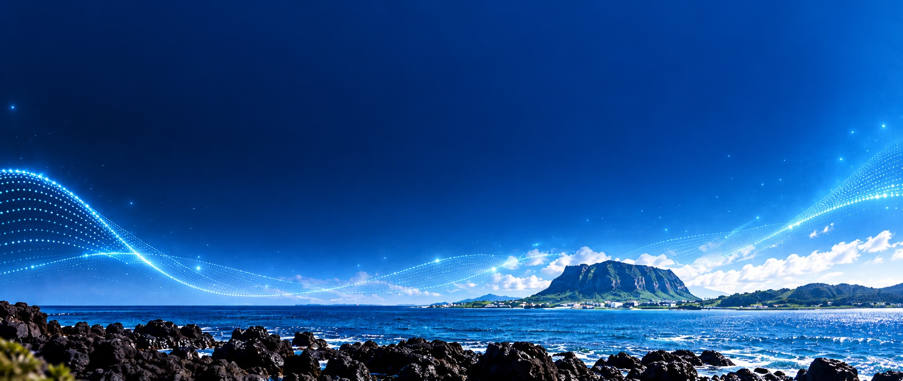

TheOtherDay 2026
제주가 만들고 세계인이 사용한다
Made in Jeju, Used Worldwide
2026.11.05 THU 10:00–15:00
메종글래드 제주 2F 크리스탈홀
Notes:
내용: 사용자 첨부 「The Other Day 2026 행사 스크린 안내.pptx」 1장.
배경: 사용자 제공 「디지털 빛의 파도가 흐르는 푸른 해안가.jpg」. 원본 이미지를 크롭하여 배치.
CI: https://tilonsoft.com/landing/
서체: Pretendard, https://github.com/orioncactus/pretendard (SIL Open Font License 1.1).

Slide 2

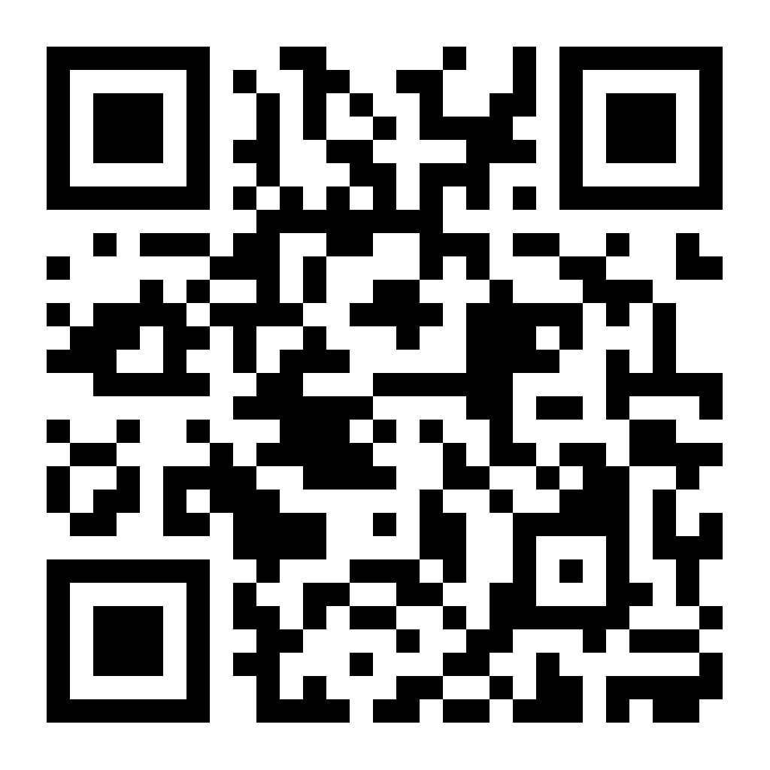
THE OTHER DAY 2026
경품 안내
경품 참여 QR
15:00 행사 종료 후 경품추첨
1등
HP 노트북
2등
삼성 태블릿
3등
삼성 스마트워치
4등
삼성 무선이어폰
행운의 주인공을 기다립니다
Notes:
내용: 사용자 첨부 「The Other Day 2026 행사 스크린 안내.pptx」 3장.
배경: 사용자 제공 「디지털 빛의 파도가 흐르는 푸른 해안가.jpg」. 원본 이미지를 크롭하여 배치.
CI: https://tilonsoft.com/landing/
서체: Pretendard, https://github.com/orioncactus/pretendard (SIL Open Font License 1.1).

Slide 3
THE OTHER DAY 2026
경품 참여 QR
점심시간
오찬 및 네트워킹
12:00–13:00
13:00부터 오후 프로그램이 시작됩니다
Notes:
내용: 사용자 첨부 「The Other Day 2026 행사 스크린 안내.pptx」 15장.
배경: 사용자 제공 「디지털 빛의 파도가 흐르는 푸른 해안가.jpg」. 원본 이미지를 크롭하여 배치.
CI: https://tilonsoft.com/landing/
서체: Pretendard, https://github.com/orioncactus/pretendard (SIL Open Font License 1.1).

Slide 4
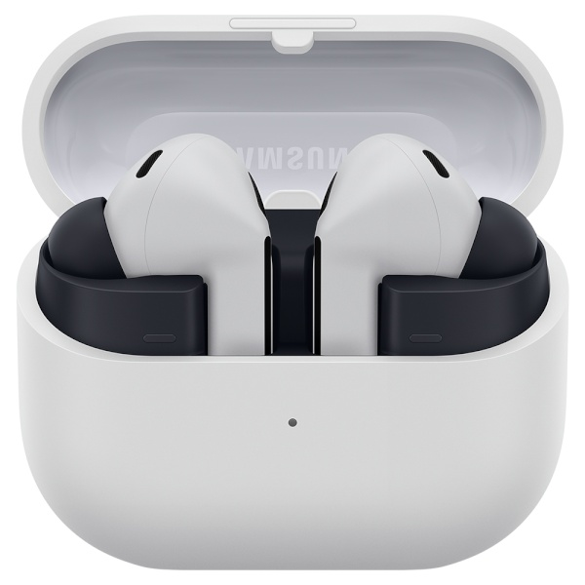
THE OTHER DAY 2026
4등
삼성 무선이어폰
Notes:
내용: 사용자 첨부 「The Other Day 2026 행사 스크린 안내.pptx」 3장.
배경: 사용자 제공 「디지털 빛의 파도가 흐르는 푸른 해안가.jpg」. 원본 이미지를 크롭하여 배치.
CI: https://tilonsoft.com/landing/
서체: Pretendard, https://github.com/orioncactus/pretendard (SIL Open Font License 1.1).

Slide 5
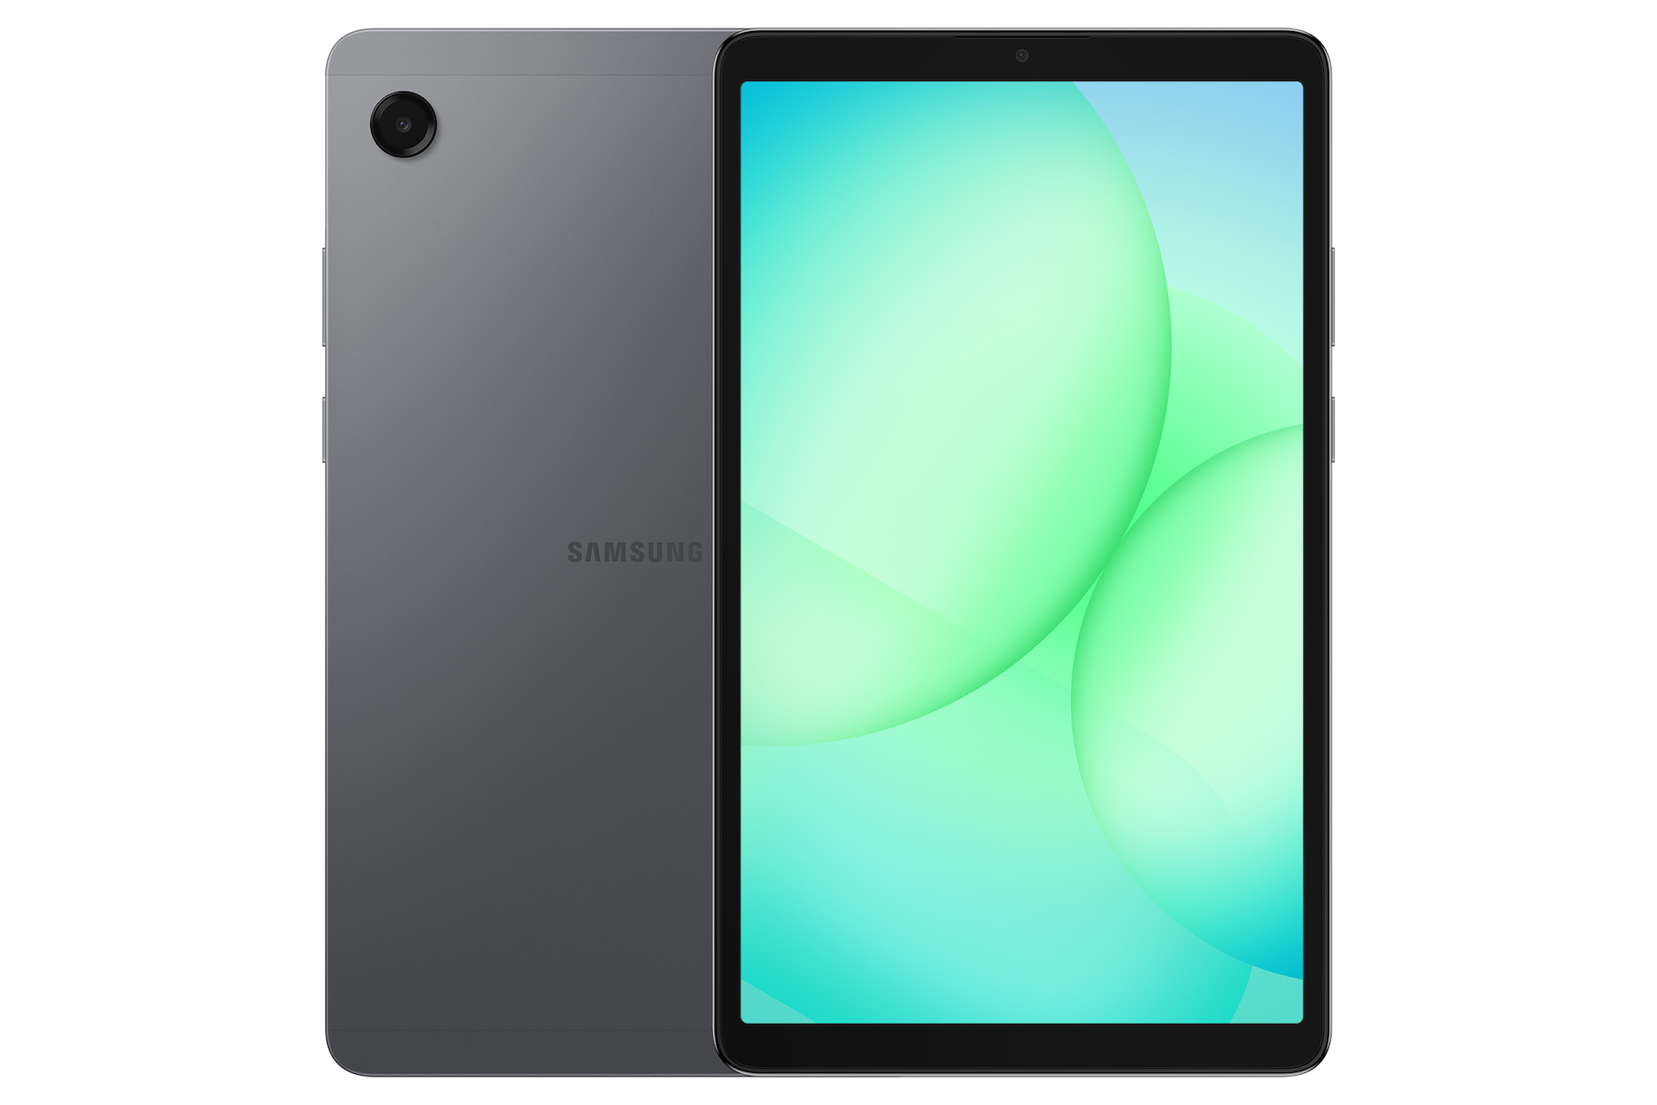
THE OTHER DAY 2026
3등
삼성 테블릿
Notes:
내용: 사용자 첨부 「The Other Day 2026 행사 스크린 안내.pptx」 3장.
배경: 사용자 제공 「디지털 빛의 파도가 흐르는 푸른 해안가.jpg」. 원본 이미지를 크롭하여 배치.
CI: https://tilonsoft.com/landing/
서체: Pretendard, https://github.com/orioncactus/pretendard (SIL Open Font License 1.1).

Slide 6
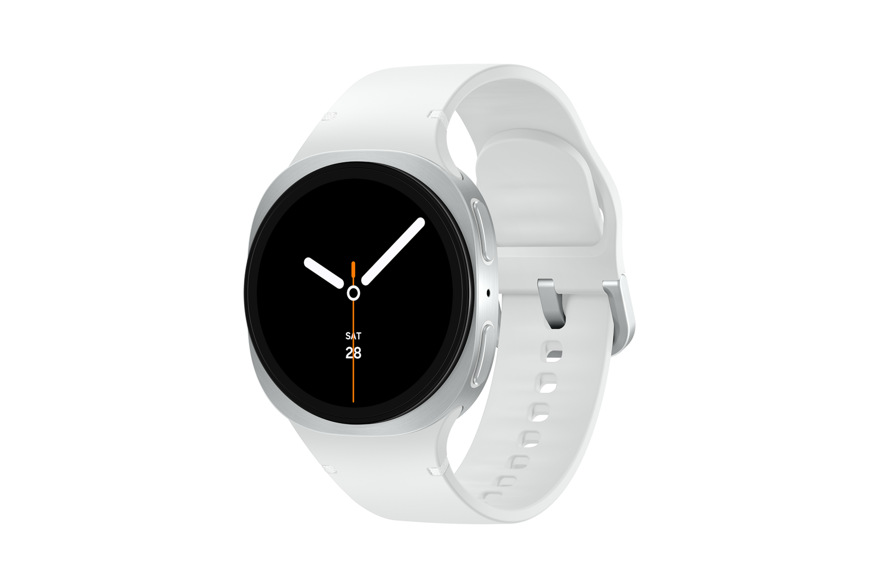
THE OTHER DAY 2026
2등
삼성 스마트 워치
Notes:
내용: 사용자 첨부 「The Other Day 2026 행사 스크린 안내.pptx」 3장.
배경: 사용자 제공 「디지털 빛의 파도가 흐르는 푸른 해안가.jpg」. 원본 이미지를 크롭하여 배치.
CI: https://tilonsoft.com/landing/
서체: Pretendard, https://github.com/orioncactus/pretendard (SIL Open Font License 1.1).

Slide 7
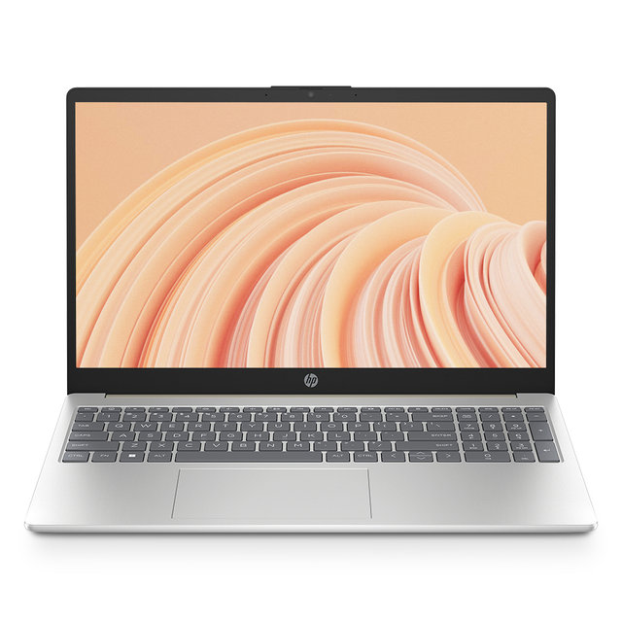
THE OTHER DAY 2026
1등
HP 노트북
Notes:
내용: 사용자 첨부 「The Other Day 2026 행사 스크린 안내.pptx」 3장.
배경: 사용자 제공 「디지털 빛의 파도가 흐르는 푸른 해안가.jpg」. 원본 이미지를 크롭하여 배치.
CI: https://tilonsoft.com/landing/
서체: Pretendard, https://github.com/orioncactus/pretendard (SIL Open Font License 1.1).

